Slide 1



metodika výuky
metodika výuky
PAST NA
metodika výuky
PŘEDSUDKY

Slide 2
“ČLOVĚK DOSÁHNE NEJLEPŠÍCH VÝSLEDKŮ V OKAMŽIKU, KDY PŘEKONÁ PŘEDSUDKY A PŘIJME VÝZVY.“

Slide 3

OBSAH
01. METODIKA HODINY
02. MOTIVACE - POJMY
03. HLAVNÍ ČÁST – PŘEDSUDKY / PŘEDSUDKY VŮČI JEDINCŮM SE
SLUCHOVÝM POSTIŽENÍM - ZKUŠENOSTI
04. AKTIVITA Č.1 - PŘIŘAZOVÁNÍ
05. AKTIVITA Č. 2 – KVÍZ
06. REFLEXE, DISKUZE – METODA STROMU

Slide 4
01. METODIKA HODINY
Předmět: Základy společenských věd / Občanská nauka
Mezipředmětové vztahy: Výtvarná výchova
Třída: 7, 8, 9, 10
Téma: Past na předsudky
Výchovný cíl: Díky aktivitám a příkladům poukázat na problematiku předsudků, na jejich příčiny, projevy a důsled
obrázky stromů, psací potřeby
Časový projekt:
1.hodina: Motivace / Hlavní část / 1. aktivita
2. hodina: Brainstorming + shrnutí / 2. aktivita, reflexe, diskuze
Pomůcky:
Smart board, vizualizér, barevné obrázky, prezentace fotografií, předtištěné
obrázky stromů, psací potřeby

Slide 5
02. MOTIVACE – POJMY:
PŘEDSUDKY, STEREOTYPY, NÁLEPKOVÁNÍ, HODNOCENÍ
1. HODINA – ÚVODNÍ MOTIVACE
Tabule – téma hodiny: Předsudky
Vyučující nastíní téma hodiny, které je napsané na tabuli a ověří, zda žáci ví, co znamená mít vůči někomu či něčemu předsudky.
Žáci se krátce zamyslí nad tím, co předsudky jsou
Učitel si s žáky ujasní, že se jedná o hodnocení někoho na základě svých představ – bez posouzení toho, co o něm skutečně víme. Že to znamená, že soudíme člověka předem, aniž bychom ho poznali.

Slide 6
03. HLAVNÍ ČÁST – PŘEDSUDKY
PŘEDSUDKY VŮČI JEDINCŮM SE SLUCHOVÝM POSTIŽENÍM - ZKUŠENOSTI
1. HODINA – UJASNĚNÍ POJMŮ
Učitel rozdá žákům obrázky a ptá se, jakých úmyslných / neúmyslných předsudků se lidé dopouštějí v každodenním životě vůči lidem na fotografiích
Na obrázcích nalezneme tyto situace / možné předsudky: Žena, která se stará o dítě. Muž manažer. Starší člověk s mobilním telefonem / u počítače. Bohatí lidé přišli k penězům nelegálně. Lidé s nadváhou jsou leniví a nemají sebekontrolu v jídle. Lidé z venkova jsou zaostalejší než lidé z města. Kdo hraje videohry, bude na nich závislý a nemá žádné životní cíle. Svobodní lidé jsou nešťastní a opuštění. Kdo není ekologicky uvědomělý, je nezodpovědný a nezáleží mu na budoucnosti planety – viz obrázky další slide.
V případě, že si žáci neví rady, učitel žákům poradí, ať řeknou to první o lidech na fotografiích, co je napadne, když se na obrázek podívají. Žáci postupně vyjmenovávají různé předsudky a vymýšlí stereotypní hodnocení, s kterými se lidé na obrázcích mohli setkat.

Slide 7

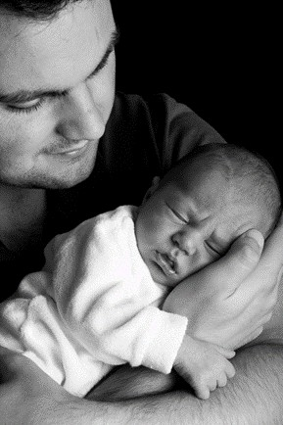
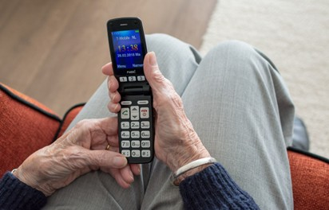
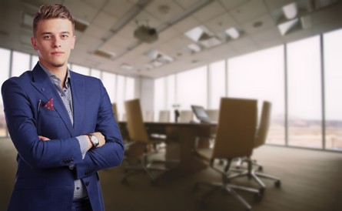
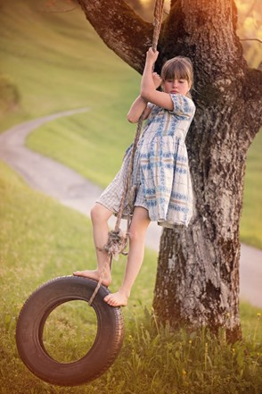
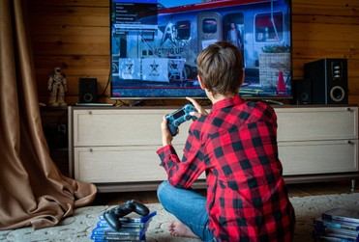
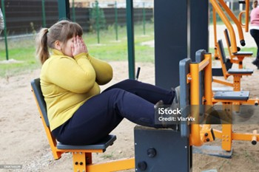
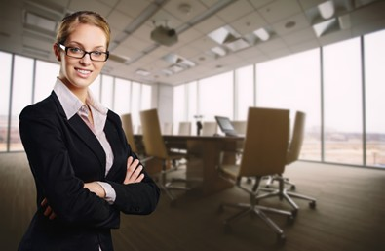
FOTOGRAFIE

Slide 8
1. HODINA – ZKUŠENOSTI, NÁPADY, DISKUZE
Učitel se zeptá žáků, jestli se s předsudky setkali.
Žáci sdílí svoje zkušenosti a diskutují Učitel se zeptá, s jakými předsudky se mohou setkat jedinci se sluchovým postižením.
Žáci společně přemýšlí a diskutují o těchto předsudcích.

Slide 9
04. AKTIVITA Č.1 - PŘIŘAZOVÁNÍ
1. AKTIVITA - PŘIŘAZOVÁNÍ
Učitel přibližuje první aktivitu – jedná se o přiřazování
Učitel vysvětlí pojem „nálepkování“ – tedy hodnocení, které člověk získá na základě určité skutečnosti a které je příliš zjednodušující, zavádějící a nebo někdy i zcela nepravdivé.
Žáci dostanou několik fotografií lidí a lístky, na kterých jsou vypsány různé předsudky. Žáci přiřazují fotografii k předsudku. Následně diskutují o tom, jestli i oni sami by takto někoho „nálepkovali“ a proč

Slide 10
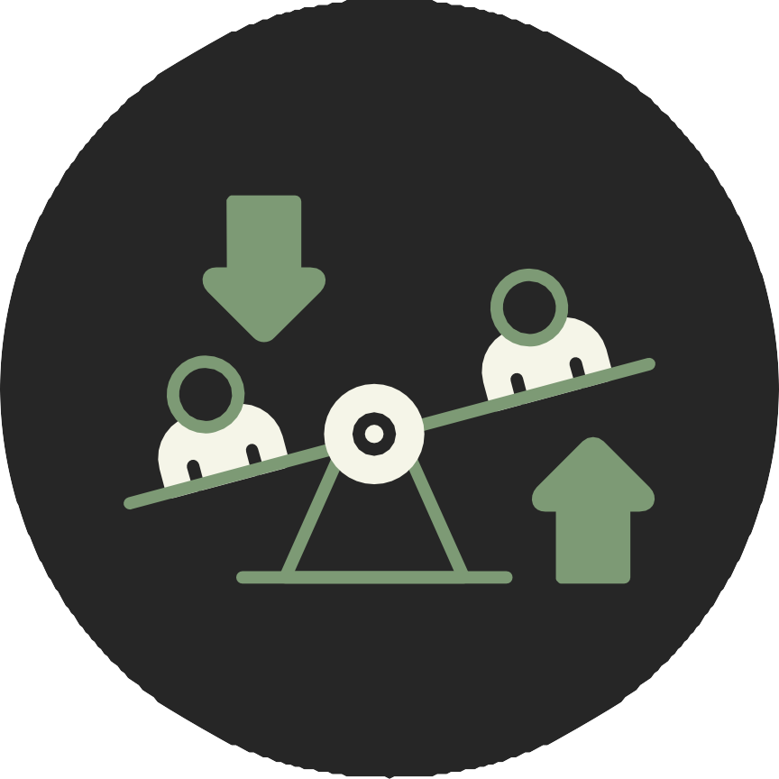
2. HODINA – ÚVODNÍ SHRNUTÍ
Shrnutí informací z minulé hodiny pomocí brainstormingu - co jsou předsudky, stereotypy, nálepkování
Příprava na 2. aktivitu

Slide 11
05. AKTIVITA Č.2 - KVÍZ
1. AKTIVITA - KVÍZ
Učitel představí 2. aktivitu – kvíz. Na tabuli budou promítány fotografie známých osobností. Tyto osobnosti se v životě setkaly s předsudky. Žáci tipují, o jaké předsudky se jedná.
Učitel hned u každé osobnosti sdělí správnou odpověď. Je možné krátce diskutovat o tom, jestli o dané situaci žáci věděli, jak pravděpodobně známou osobnost přístup okolí ovlivnil, jak by takový přístup ovlivnil je.
Učitel se ptá, zda žáci znají další známé osobnosti, které se setkali s předsudky a které se vymanily ze své „nálepky“.

Slide 12
2. AKTIVITA - KVÍZ
Emil Zátopek – běžec, 4x vyhrál olympijské hry, přezdívka: Česká lokomotiva,
k běhu se dostal až v 19 letech a vůbec nechtěl svůj první závod běžet, setkal se
s předsudky kvůli svému nezaměnitelnému běžeckému stylu (výrazné grimasy
v obličeji, které signalizují utrpení, otáčení hlavou), on však tvrdil, že běh není krasobruslení a body získává za rychlost.
Lionel Messi – argentinská fotbalová hvězda, historicky nejlepší střelec Barcelony. V dětství byl malého vzrůstu, kvůli své výšce musel čelit řadě předsudků Pocházel z chudé rodiny, která neměla finance na léčbu. Nakonec jeho léčbu financoval ředitel týmu FC Barcelona, který mu zároveň nabídl kontrakt.

Slide 13
2. AKTIVITA - KVÍZ
FattyPillow – streamer, youtuber, bavič. Kvůli své nadváze se často setkával s předsudky. Později se u něj rozvinulo několik psychických poruch, o kterých hovoří otevřeně se svými followery. Přes předsudky je jeden z nejznámějších a nejlépe vydělávajících českých streamerů a youtuberů.
Winnie Harlow – jedna z nejznámějších modelek, prorazila v modelingu díky své dvoubarevné pleti, za kterou může vzácné onemocnění kůže zvané vitiligo. Od svého okolí často slýchala, že vypadá jako zebra nebo kráva, přemýšlela nad sebevraždou

Slide 14
2. AKTIVITA - KVÍZ
Barack Obama – americký právník, politik, první Afroameričan, který se stal prezidentem USA (2009-2017), nositel Nobelovy ceny míru (2009) – čelil předsudkům kvůli barvě pleti, v úřadu prezidenta často kritizoval právě ty, kteří se nechávají ovládat předsudky.

Slide 15
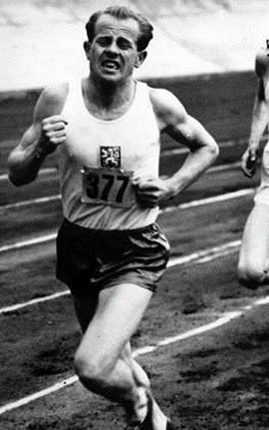
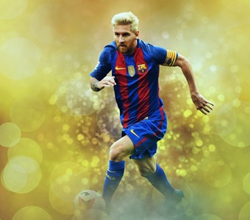
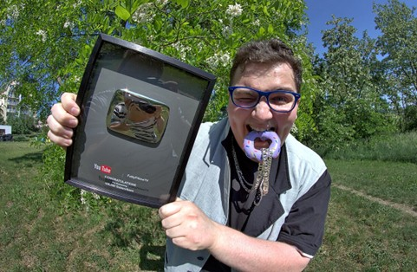
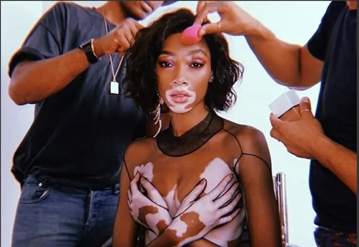
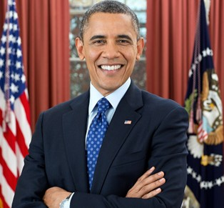
FOTOGRAFIE K AKTIVITĚ Č. 2

Slide 16
06. REFLEXE, DISKUZE - METODA SRTROMU
REFLEXE A
REFLEXE A DISKUZE
Učitel rozdělí třídu na 3 skupiny, rozdá žákům papíry, na které si žáci namalují strom – kořeny, kmen, korunu a vysvětluje žákům, že kořeny stromu jsou příčiny a koruna stromu důsledky. Ptá se žáků, proč člověk v běžném životě mívá předsudky. Učitel zapisuje nápady na tabuli, žáci si vyberou ty, které jim přijdou nejlepší / nejdůležitější a následně je jednotlivé skupiny zapíšou ke kořenům.
Poté se učitel ptá, co mohou předsudky způsobit? Jednotlivé skupiny diskutují, učitel zapisuje nápady na tabuli. Následně každá skupina napíše několik nápadů, které jsou jim nejbližší, do koruny stromu.
Následně učitel pomocí vizualizéru nasdílí stromy na tabuli a diskutují o příčinách a důsledcích předsudků.

Slide 17
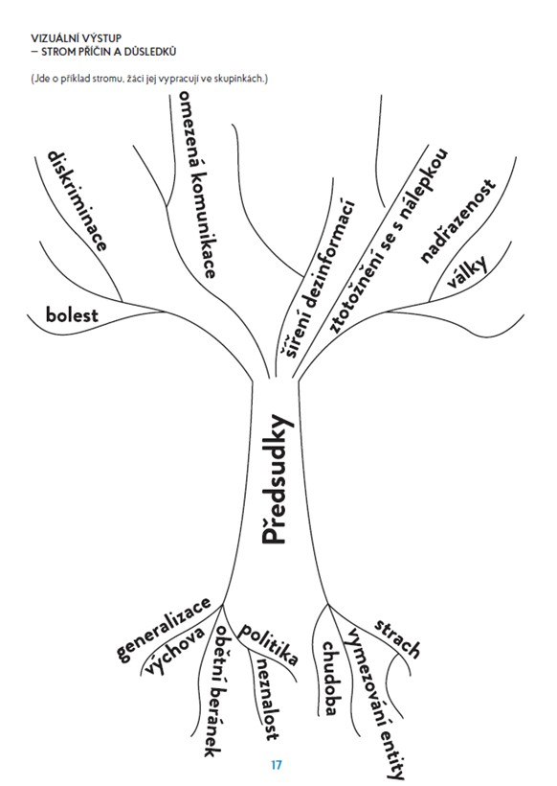
PŘÍKLAD STROMU

Slide 18
ZDROJE:
HTTPS://PIXABAY.COM/CS/
HTTPS://WWW.RUNCZECH.COM/CS/O-NAS/O-NAS/HISTORIE/EMIL-ZATOPEK
HTTPS://CS.WIKIPEDIA.ORG/WIKI/FATTYPILLOW#/MEDIA/SOUBOR:FATTYPILLOW_A_YOUTUBEBUTTON_IN_T%C5%99 EB%C3%AD%C4%8D,_T%C5%99EB%C3%AD%C4%8D_DISTRICT.JPG
HTTPS://CS.WIKIPEDIA.ORG/WIKI/FATTYPILLOW HTTPS://WWW.DATABAZEYOUTUBERU.CZ/YOUTUBER/FATTYPILLOW/
HTTPS://WWW.ANTIYOUTUBER.CZ/CLANKY/FATTYPILLOW-KAREL-SIVAK-YOUTUBE-YOUTUBER-PSYCHICKE- PROBLEMY.A230424_102656_ANTIYOUT-CLANKY_SORM
HTTPS://WWW.NOVINKY.CZ/CLANEK/ZENA-STYL-NOVYM-ANDILKEM-VICTORIAS-SECRET-SE-STALA-WINNIE- HARLOW-MODELKA-S-VITILIGEM-40070947
HTTPS://WWW.IDNES.CZ/ONADNES/MODA/WINNIE-HARLOW-VITILIGO-MODELKA.A200717_154752_MODNI- TRENDY_SYK
HTTPS://CS.WIKIPEDIA.ORG/WIKI/BARACK_OBAMA#/MEDIA/SOUBOR:PRESIDENT_BARACK_OBAMA.JPG
HTTPS://WWW.COVEKVTISNI.CZ/MEDIA/PUBLICATIONS/1344/FILE/HRA-S-DOBR-MI-OT-ZKAMI_ZKOUM-ME-NA-E- P-EDSUDKY.PDF

Slide 19

Spolufinancováno z fondů EU. Vyjádřené názory a názory jsou výhradně názory autora (autorů) a nemusí nutně odrážet názory a názory Evropské unie nebo Nadace pro rozvoj vzdělávacího systému. Nenese za ně odpovědnost ani Evropská unie, ani Nadace pro rozvoj vzdělávací soustavy.

